Slide 1

Área Académica: Biología
Tema: DNA (ADN)
Profesor: L. B. Cristián R. Delgado González Periodo: Enero-Junio 2017

Slide 2
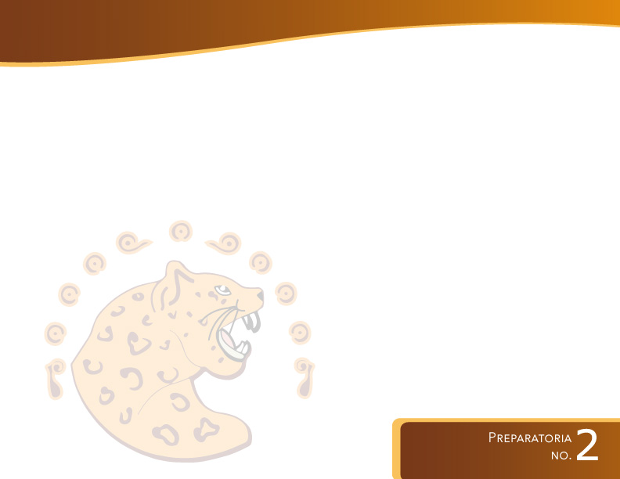
Tema:
Abstract:
The DNA (Deoxyribonucleic Acid) is the molecule where the genetic information is codified. The sequences of different nitrogenous bases causes differences in the genomic expression, causing variance in the organisms. There are four principal organelles in eukaryotic cell where the DNA can be found, chloroplast, mitochondria, nucleus and ribosome, but the DNA in the nucleus participate in most of the phenotypic expression
Keywords: Deoxyribonucleic, acid, genomic, expression, phenotypic

Slide 3
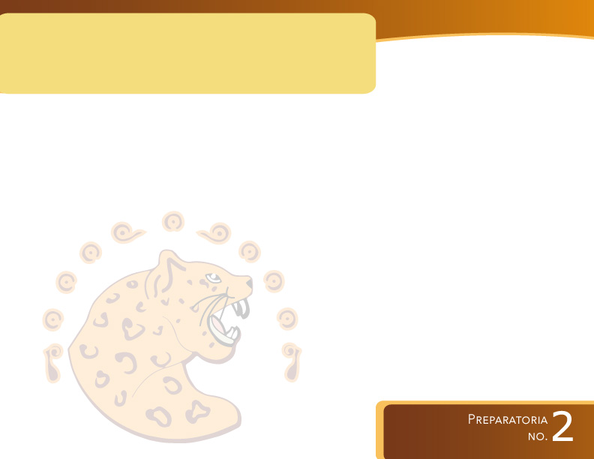
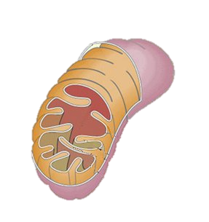
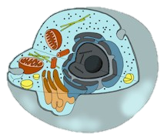
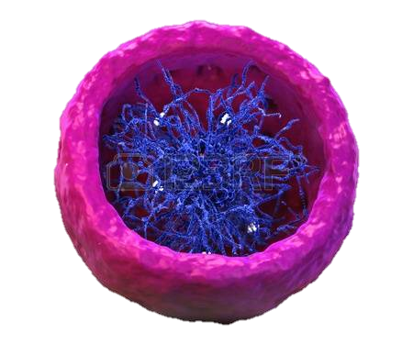
¿Qué es el DNA (ADN)?
El ADN (o DNA por sus siglas en ingles) significa ácido desoxirribonucleico
Es una biomolécula clasificada dentro de los ácidos nucleicos.
Se puede encontrar en los ribosomas, mitocondrias, núcleo y cloroplastos.
Fig. 1 Célula eucarionte, modificada de Gama-Fuentes, 2012
En el DNA se encuentra codificada la información genética

Slide 4
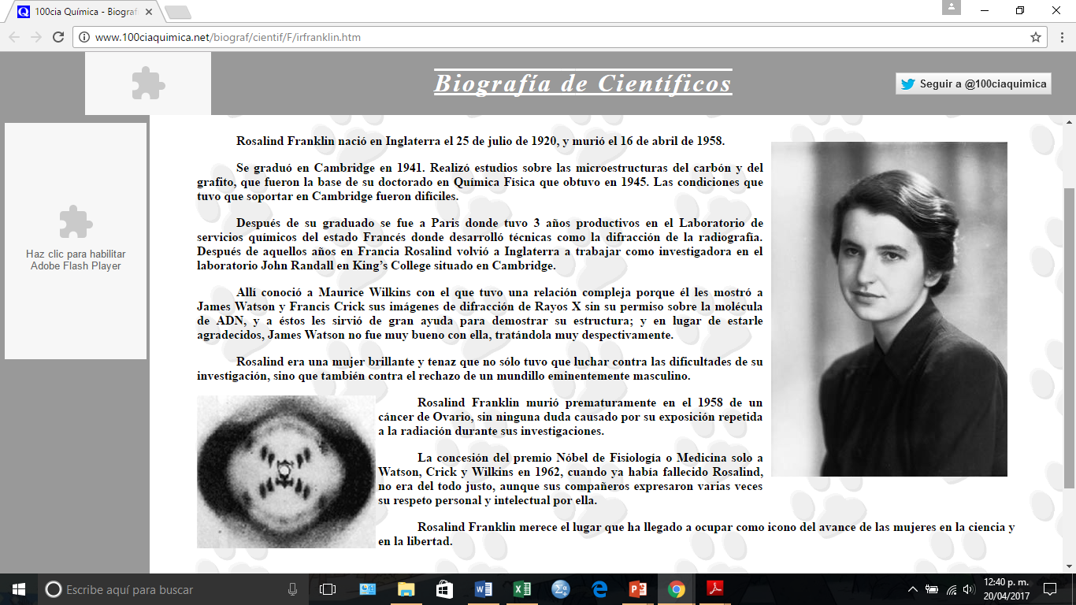
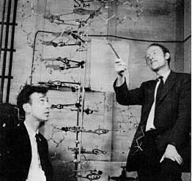
¿Quién descubrió su estructura?
Fig. 2 y 3 Rosalind Franklin. Modificadas de http://www.100ciaquimica.net
Rosalind Franklin fue una de las primeras investigadoras en obtener información sólida a cerca de la estructura del DNA. En 1952 tomo la famosa fotografía 51.
Fotografía 51
Posteriormente, apoyándose de los estudios de Franklin, Francis Harry Compton Crick y James Dewey Watson publicaron en 1953 la estructura de doble hélice del DNA
Fig. 4 Watson y Crick, modificada de http://www.biologia.edu.ar

Slide 5
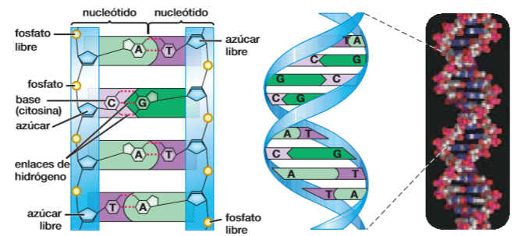
Estructura del DNA
Fig. 5 Estructura del DNA, modificada de Gama-Fuentes, 2012
Dos largas cadenas de nucleótidos, paralelas, estructuralmente independientes
Puricas : adenina (A) y Guanina (G)
Bases nitrogenadas
Pirimídicas: Citosina (C) y Timina (T)

Slide 6
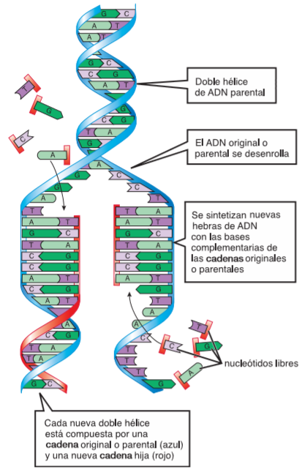
Fig. 6 Replicación del DNA, modificada de Gama-Fuentes, 2012
Replicación del DNA
DNA auto replicable
Cadenas espirales se estiran
Bandas se separan progresivamente
Cada cadena sirve de “molde”, nucleótidos nuevos se unen, A-T C-G
Resultado final: 4 cadenas
Reproducción sexual → recombinación genética
Alta variabilidad → mejores oportunidades de adaptación
Modificación genética que no es producto de la recombinación → mutación

Slide 7
Bibliografía:
Gama-Fuentes, M. de los A.. (2012). Biología 1: Competencias + Aprendizaje + Vida. México. Editorial Pearson Educación de México. 212 pp.
Delporte, A. (2010). Biografías: Rosalind Franklin. 20 de abril del 2017, de 100cia química Sitio web: http://www.100ciaquimica.net/biograf/cientif/F/irfranklin.htm
Raisman, J. y González, A. M.. (2013). La estructura del ADN. 20 de abril del 2017, de Universidad Nacional del Nordeste Sitio web: http://www.biologia.edu.ar/adn/adnestructura.htm

